Slide 1


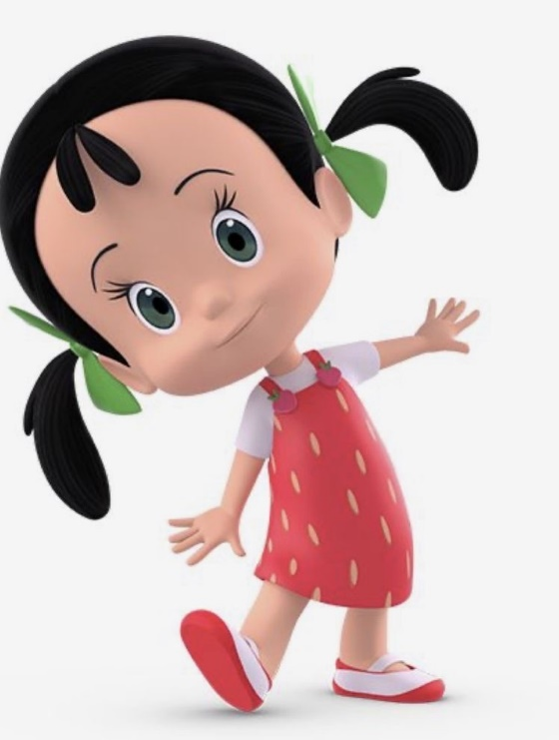


١١ - ٥
الكــســور
الفصل الحادي عشر
ص ١٤٠
مقارنة الكسور وترتيبها
أقـارن بين الكـسـور وأرتـبها
فـكـرة الدرس

Slide 2
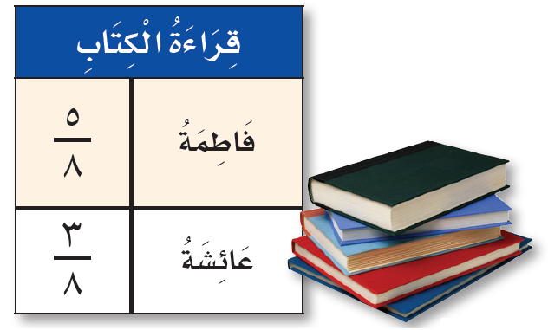

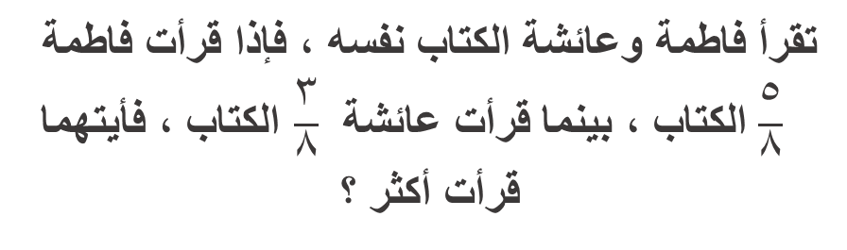
١١ - ٥
الكــســور
الفصل الحادي عشر
ص ١٤٠
مقارنة الكسور وترتيبها
أسـتعـد
تقرأ فاطمة وعائشة الكتاب نفسه ، فإذا قرأت فاطمة
$\frac{٥}{٨}$ الكتاب ، بينما قرأت عائشة $\frac{٣}{٨}$ الكتاب ، فأيتهما قرأت أكثر ؟
أقارن بين كسرين مستعملًا نماذج الكسور ، أو أرسم صورة

Slide 3
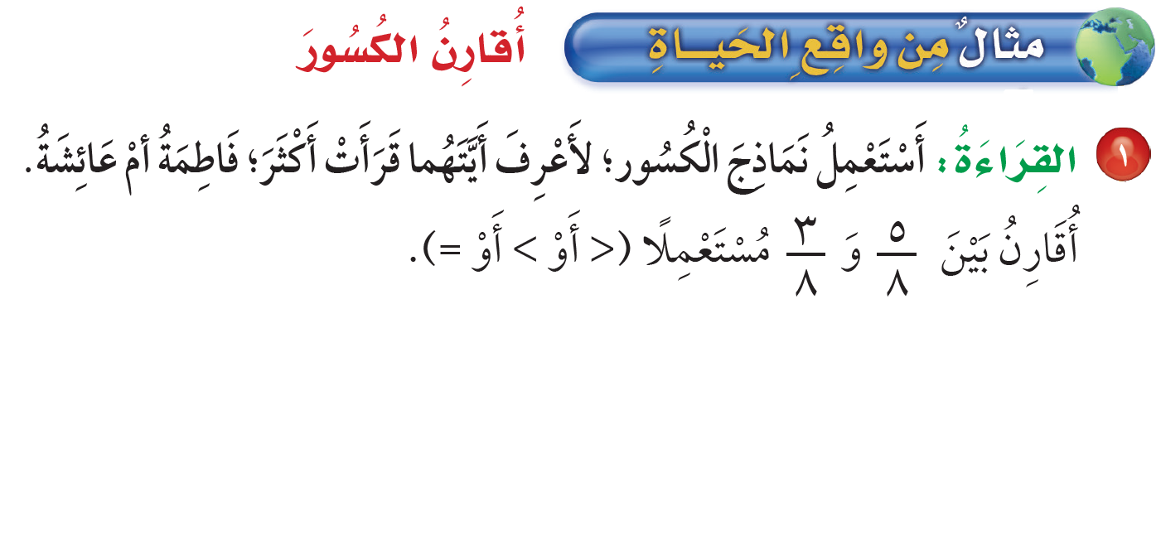

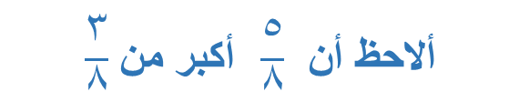
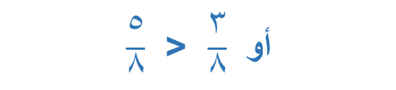
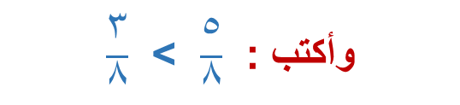
١١ - ٥
الكــســور
الفصل الحادي عشر
ص ١٤٠
مقارنة الكسور وترتيبها
ألاحظ أن $\frac{٥}{٨}$ أكبر من $\frac{٣}{٨}$
وأكتب : $\frac{٥}{٨}$ > $\frac{٣}{٨}$
أو $\frac{٣}{٨}$ < $\frac{٥}{٨}$
إذن فاطمة قرأت أكثر من عائشة

Slide 4
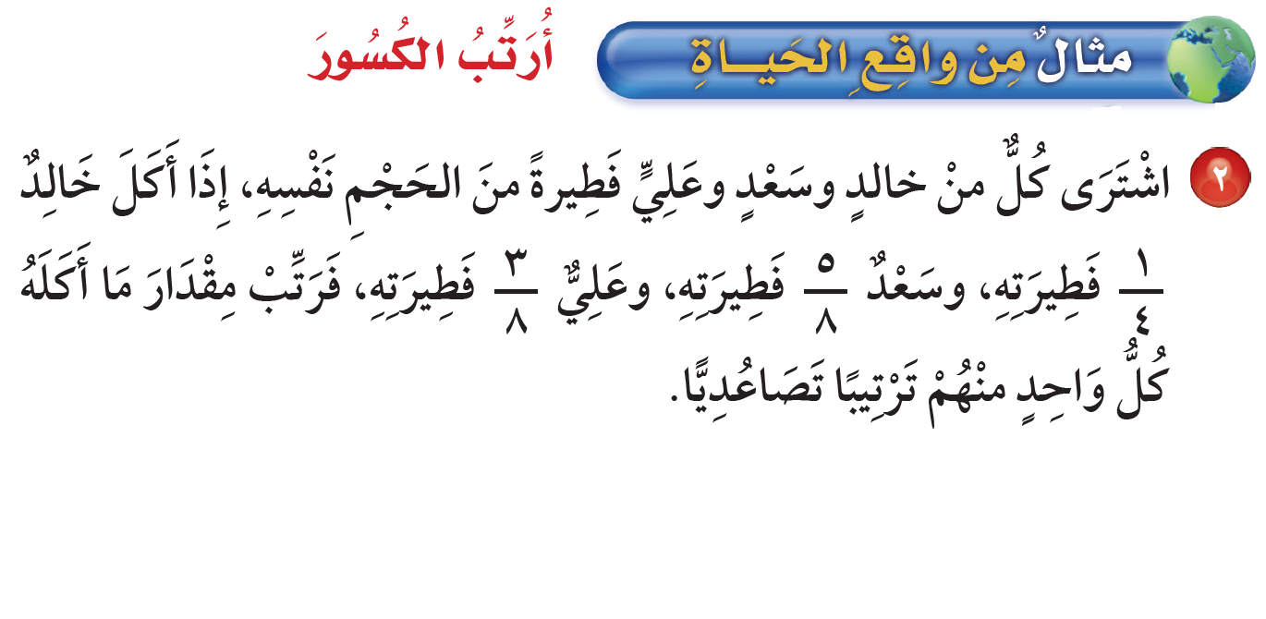





١١ - ٥
الكــســور
الفصل الحادي عشر
ص ١٤٠
مقارنة الكسور وترتيبها
أرسم صورة لأقارن بين الكسور الثلاثة :
ألاحظ أن $\frac{١}{٤}$ < $\frac{٣}{٨}$ < $\frac{٥}{٨}$
$$\frac{٣}{٨}$$
$$\frac{٥}{٨}$$
$$\frac{١}{٤}$$
إذن الترتيب التصاعدي للكسور هو : $\frac{١}{٤}$ ، $\frac{٣}{٨}$ ، $\frac{٥}{٨}$

Slide 5

١١ - ٥
الكــســور
الفصل الحادي عشر
ص ١٤١
مقارنة الكسور وترتيبها
أقارن مستعملًا ( > أو < أو = ) :
أتــأكـــد
<
>

Slide 6

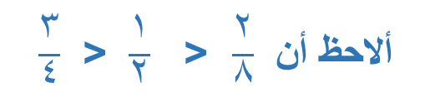
١١ - ٥
الكــســور
الفصل الحادي عشر
ص ١٤١
مقارنة الكسور وترتيبها
أتــأكـــد
ألاحظ أن $\frac{٢}{٨}$ < $\frac{١}{٢}$ < $\frac{٣}{٤}$
إذن الترتيب التصاعدي للكسور هو : $\frac{٢}{٨}$ ، $\frac{١}{٢}$ ، $\frac{٣}{٤}$
عن طريق استعمال النماذج

Slide 7

١١ - ٥
الكــســور
الفصل الحادي عشر
ص ١٤١
مقارنة الكسور وترتيبها
أقارن مستعملًا ( > أو < أو = ) :
أتـدرب وأحل المسائل
>
<

Slide 8
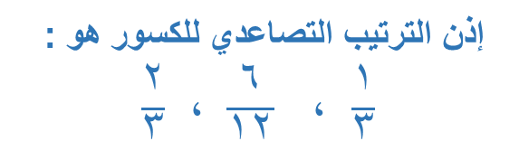
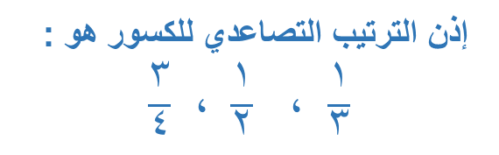
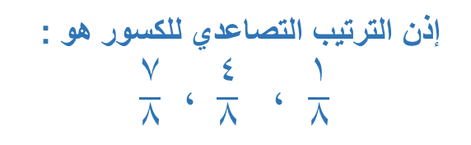
١١ - ٥
الكــســور
الفصل الحادي عشر
ص ١٤١
مقارنة الكسور وترتيبها
أستعمل نماذج الكسور لأرتب ما يأتي تصاعديًا :
أتـدرب وأحل المسائل
إذن الترتيب التصاعدي للكسور هو : $\frac{١}{٣}$ ، $\frac{١}{٢}$ ، $\frac{٣}{٤}$
إذن الترتيب التصاعدي للكسور هو : $\frac{١}{٣}$ ، $\frac{٦}{١٢}$ ، $\frac{٢}{٣}$
إذن الترتيب التصاعدي للكسور هو : $\frac{١}{٨}$ ، $\frac{٤}{٨}$ ، $\frac{٧}{٨}$

Slide 9



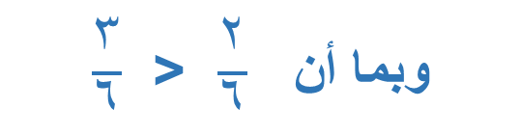
١١ - ٥
الكــســور
الفصل الحادي عشر
ص ١٤١
مقارنة الكسور وترتيبها
أتـدرب وأحل المسائل
الكسر الذي يمثل عدد الكرات الحمراء مع أحمد هو : $\frac{٢}{٦}$
وبما أن $\frac{٢}{٦}$ < $\frac{٣}{٦}$
إذن عدد الكرات الحمراء لا تزيد عن $\frac{٣}{٦}$

Slide 10

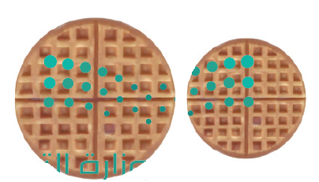
١١ - ٥
الكــســور
الفصل الحادي عشر
ص ١٤١
مقارنة الكسور وترتيبها
أنتظر إجاباتكم يا أصدقائي الرائعين
لا ، لأن حجم قطعتي البسكويت مختلفة

Slide 11
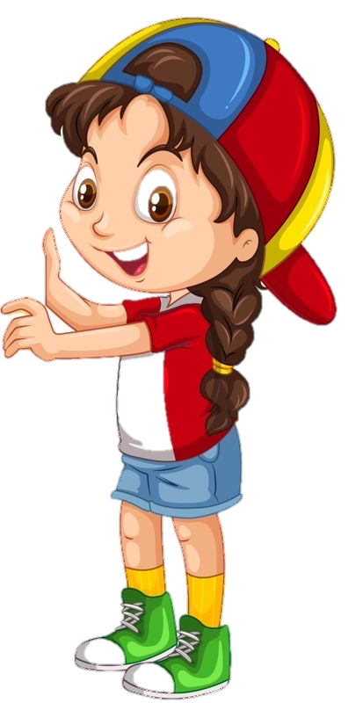
١١ - ٥
الكــســور
الفصل الحادي عشر
ص ١٤٢
مقارنة الكسور وترتيبها

